Slide 1
স্বাগতম

Slide 2
পরিচিতি
শিক্ষক পরিচিতি
মোঃ মিজানুর রহমান
সহকারী শিক্ষক গণিত
মাসুদ চৌধুরী উচ্চ বিদ্যালয় ও কলেজ ,রাণীগাও,চুনারুঘাট, হবিগঞ্জ
পাঠ পরিচিতি
শ্রেণিঃ ৯ম
বিষয়ঃ পদার্থ বিজ্ঞান
অধ্যায়ঃ ৩, বল

Slide 3
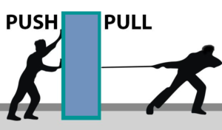
ছবিগুলো লক্ষ কর
ছবিগুলো দেখে কি বুঝা যায়?

Slide 4
আজকের পাঠ
বল

Slide 5
শিখনফল
১।বলের ধারনা লাভ করতে পারবে।
২। সাম্য বল ব্যাখ্যা করতে পারবে।

Slide 6
10 N
10 N
সাম্য বলঃ দুইয়ের অধিক বলের লব্ধি শূন্য হলে একে সাম্য বল বলে।

Slide 7
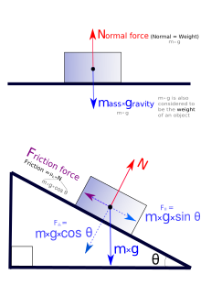
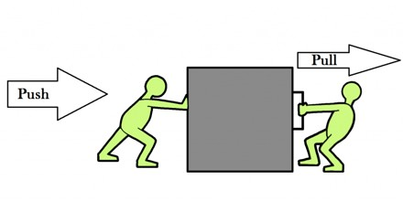
বল দুটি একই দিকে ক্রিয়ারত

Slide 8
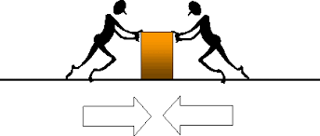
একক কাজ
30 N
20 N
লব্ধি বলের মান কত?

Slide 9
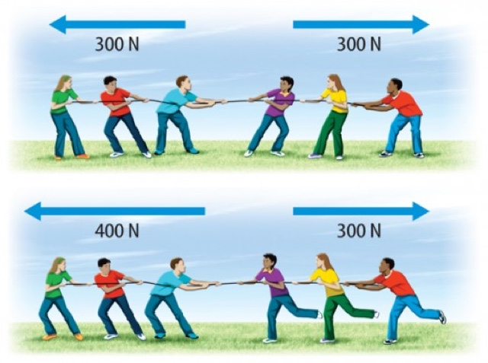
বাড়ির কাজ
চিত্রঃ ০১
চিত্রঃ ০২
চিত্র-১ ও চিত্র-২ এর মধ্যে লব্ধি বলের পার্থক্য নির্ণয় কর।

Slide 10
ধন্যবাদ

